Slide 1
第八章
方差分析
§8.2 双因素无重复试验的方差分析

Slide 2

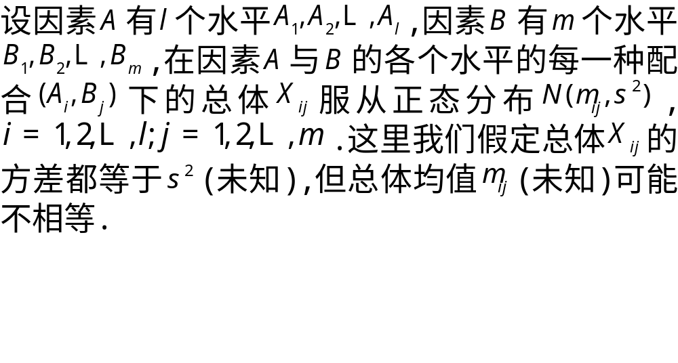
§8.2 双因素无重复试验的方差分析

Slide 3
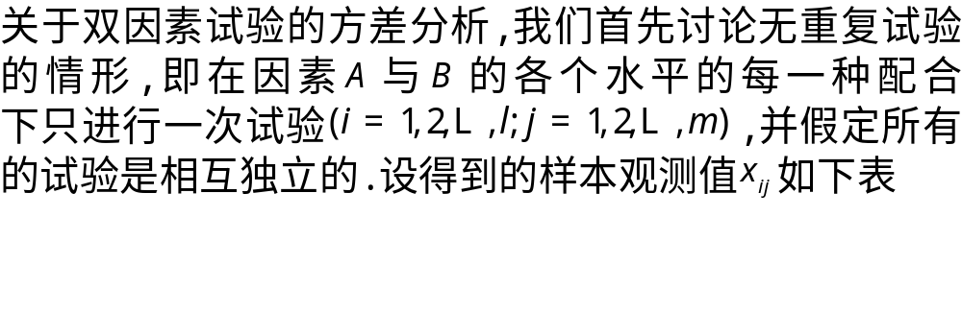


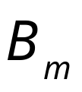




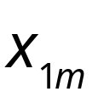


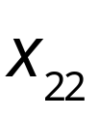
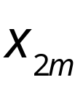




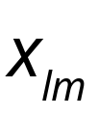
§8.2 双因素无重复试验的方差分析
因素B
因素A

Slide 4
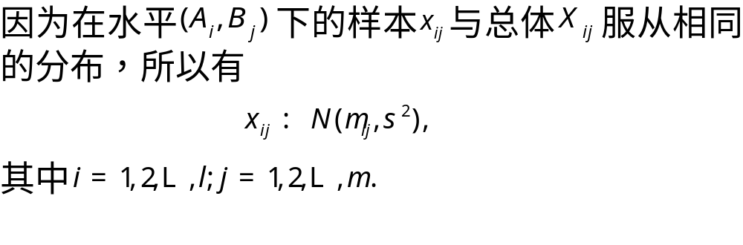
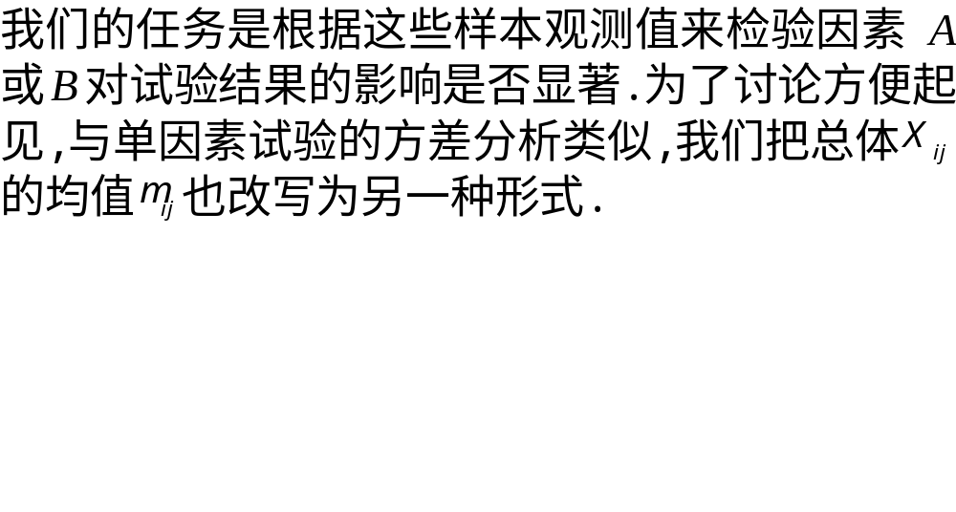
§8.2 双因素无重复试验的方差分析

Slide 5
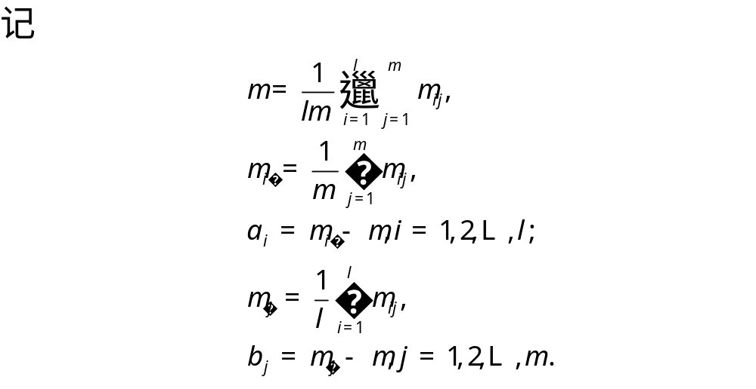
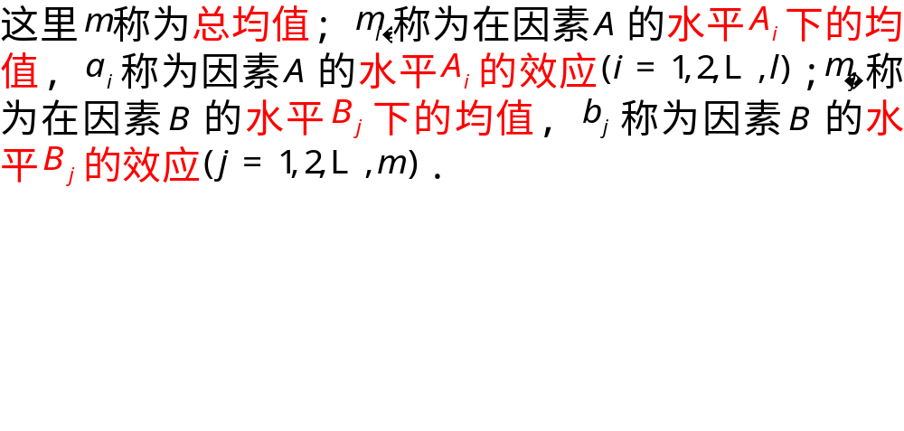
§8.2 双因素无重复试验的方差分析

Slide 6
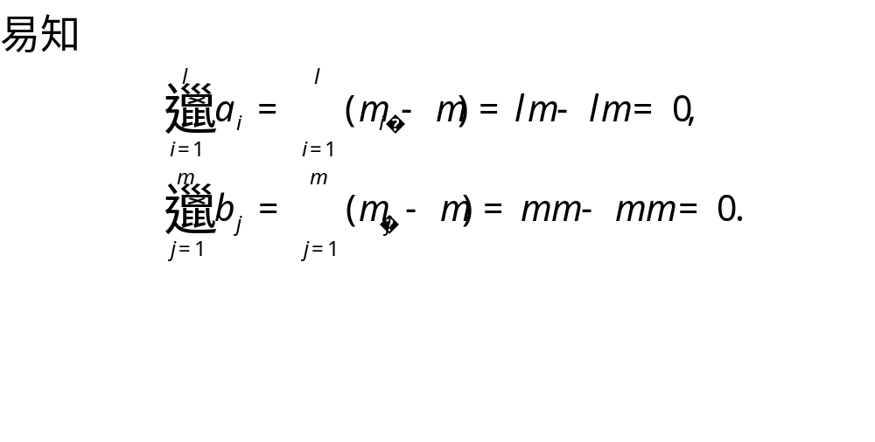
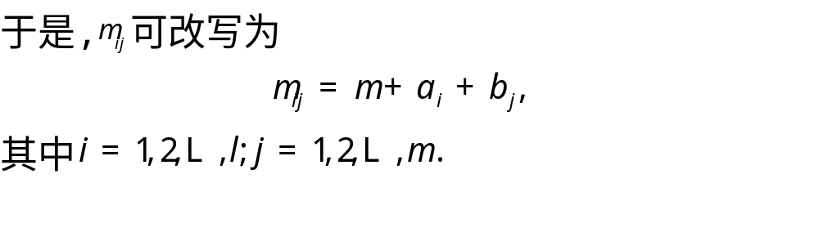
§8.2 双因素无重复试验的方差分析

Slide 7
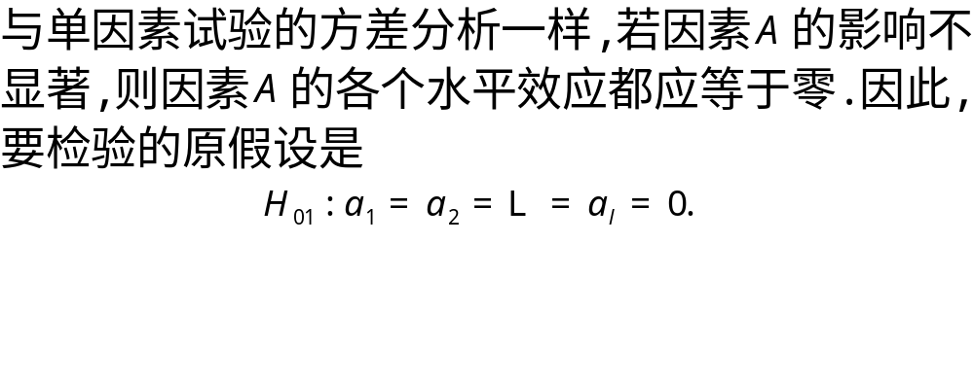
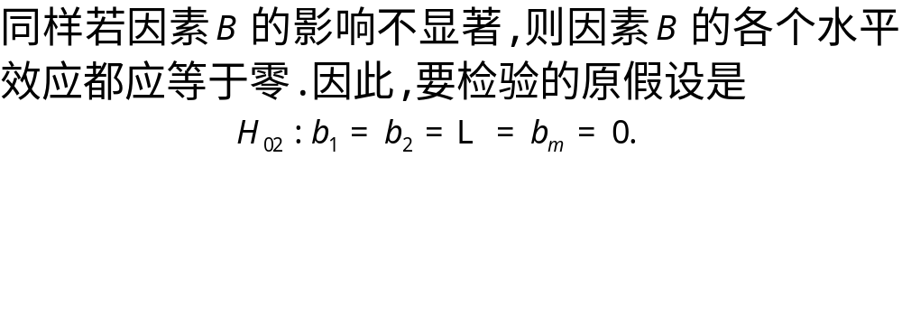
§8.2 双因素无重复试验的方差分析

Slide 8
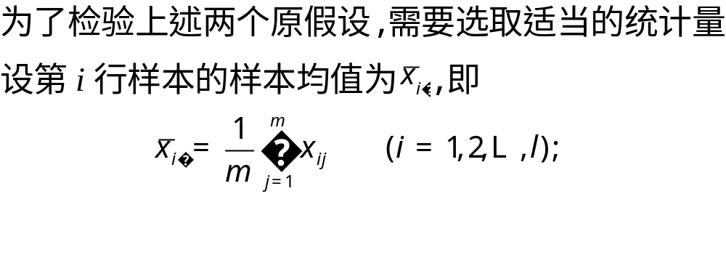
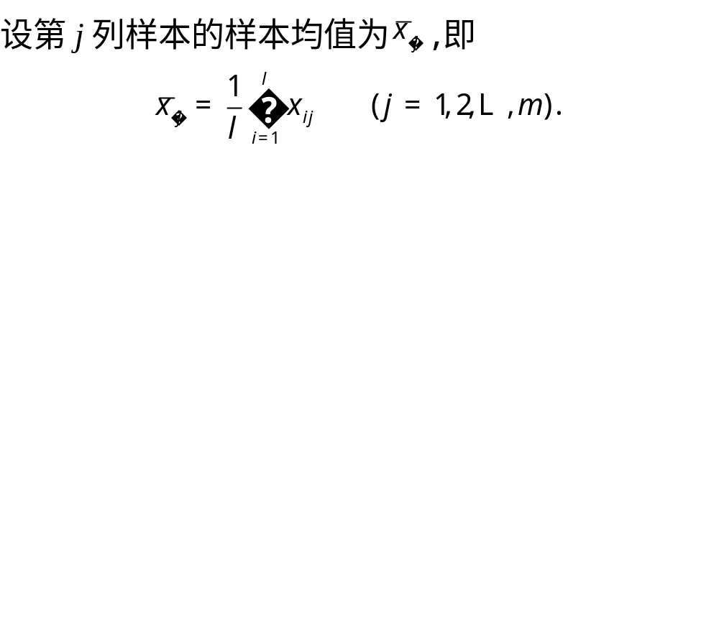
§8.2 双因素无重复试验的方差分析

Slide 9
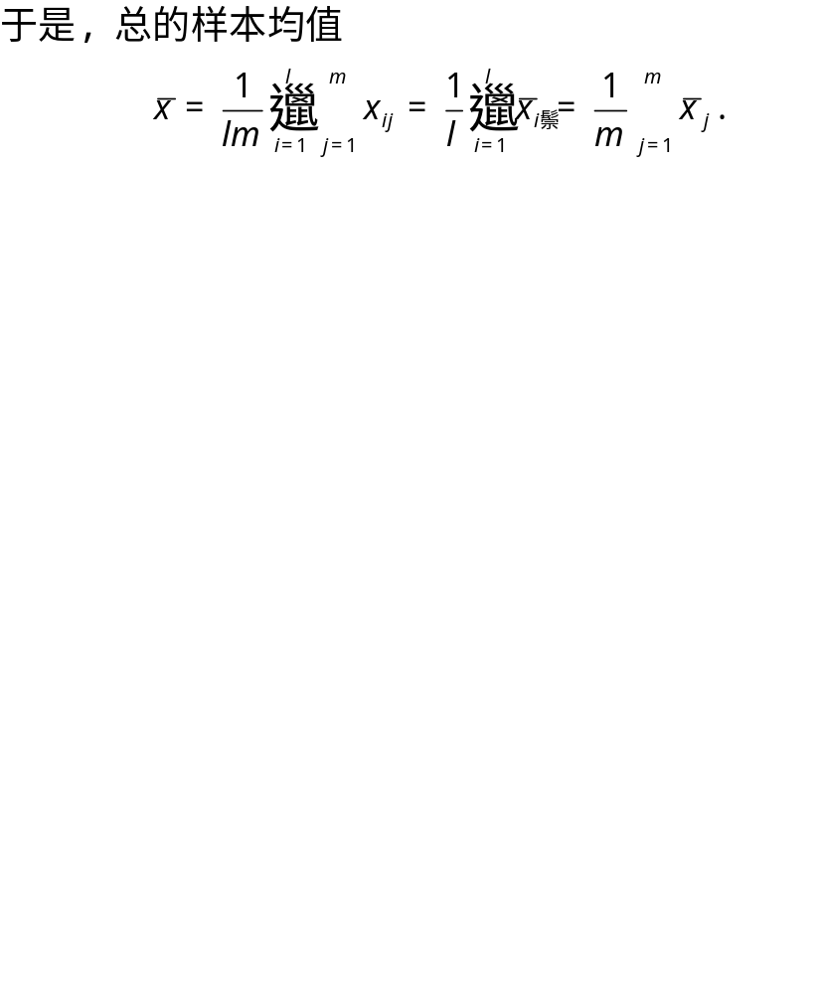
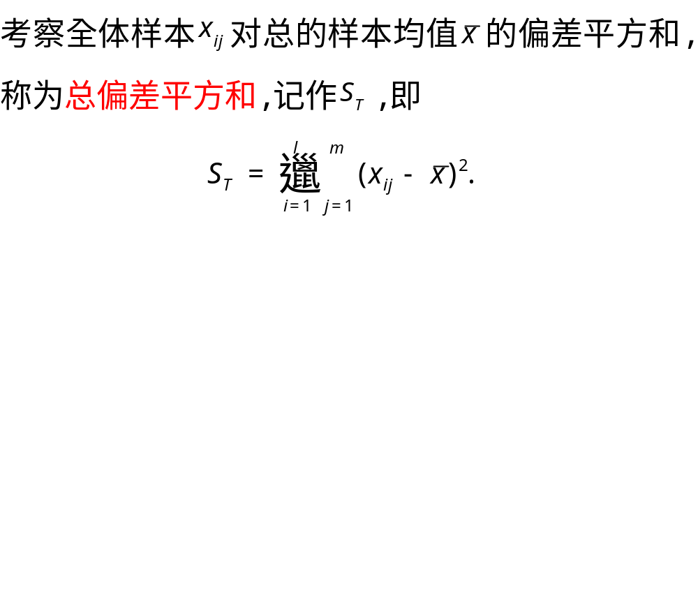
§8.2 双因素无重复试验的方差分析

Slide 10
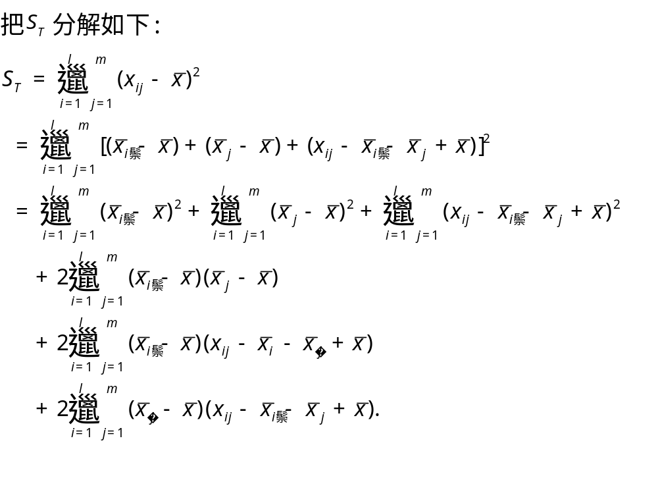
§8.2 双因素无重复试验的方差分析

Slide 11
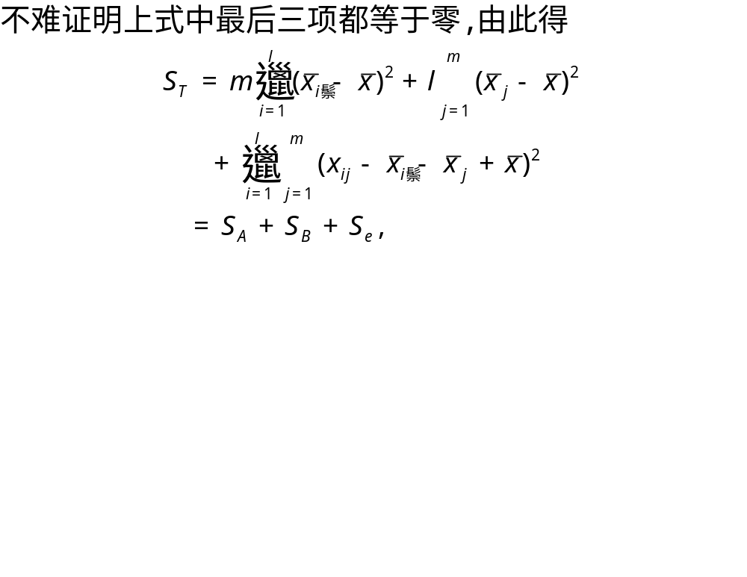
§8.2 双因素无重复试验的方差分析

Slide 12
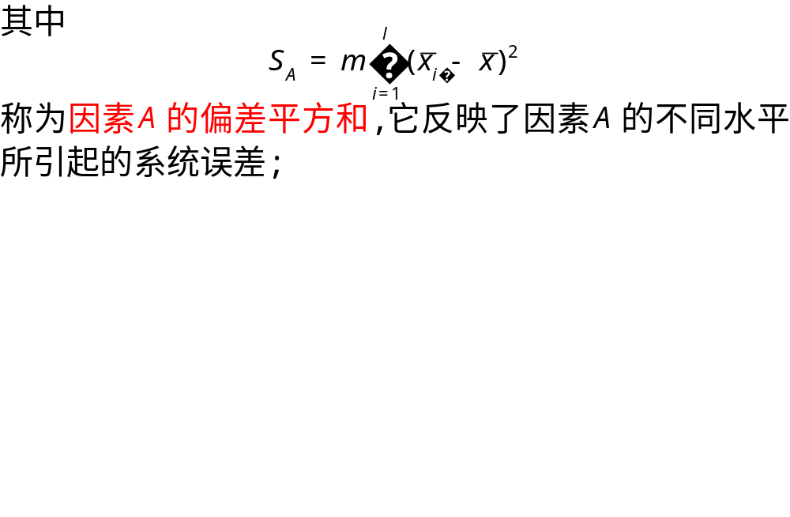

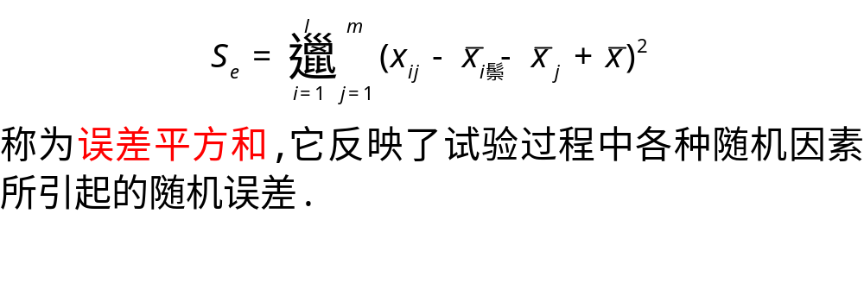
§8.2 双因素无重复试验的方差分析

Slide 13
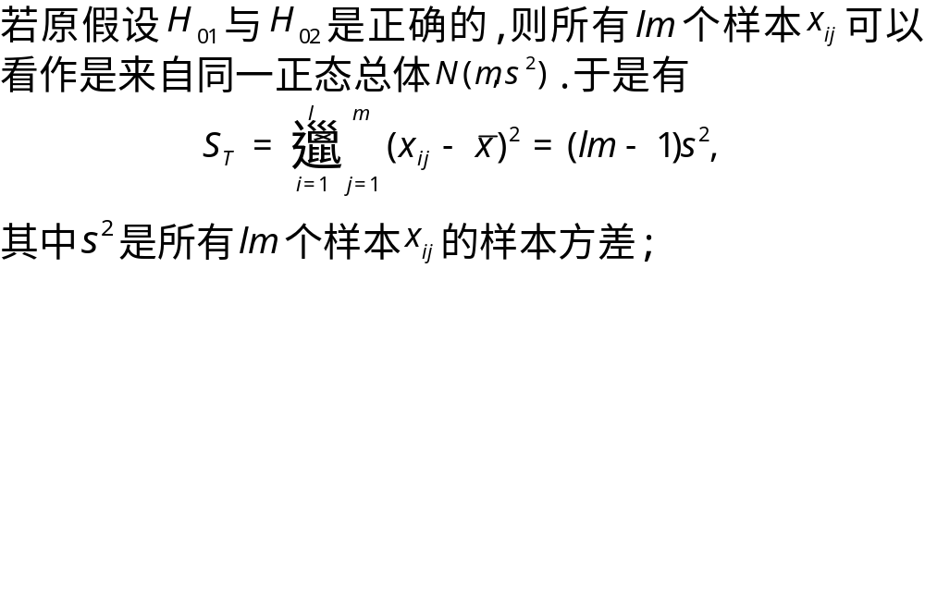
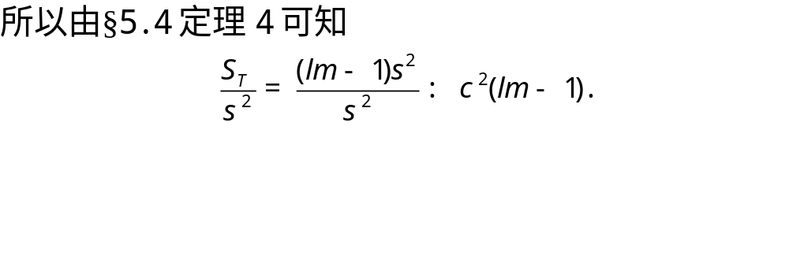
§8.2 双因素无重复试验的方差分析

Slide 14
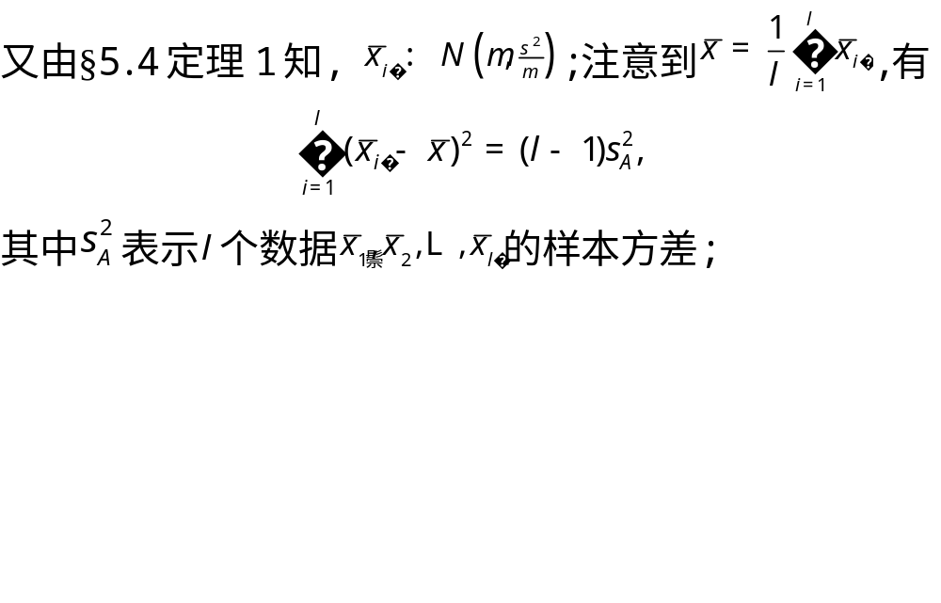
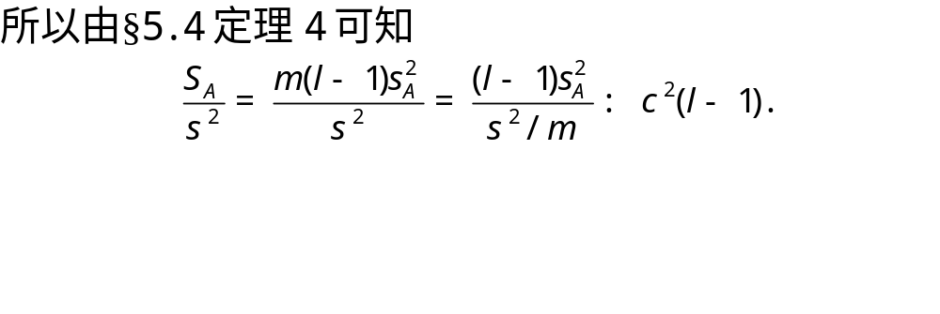
§8.2 双因素无重复试验的方差分析

Slide 15
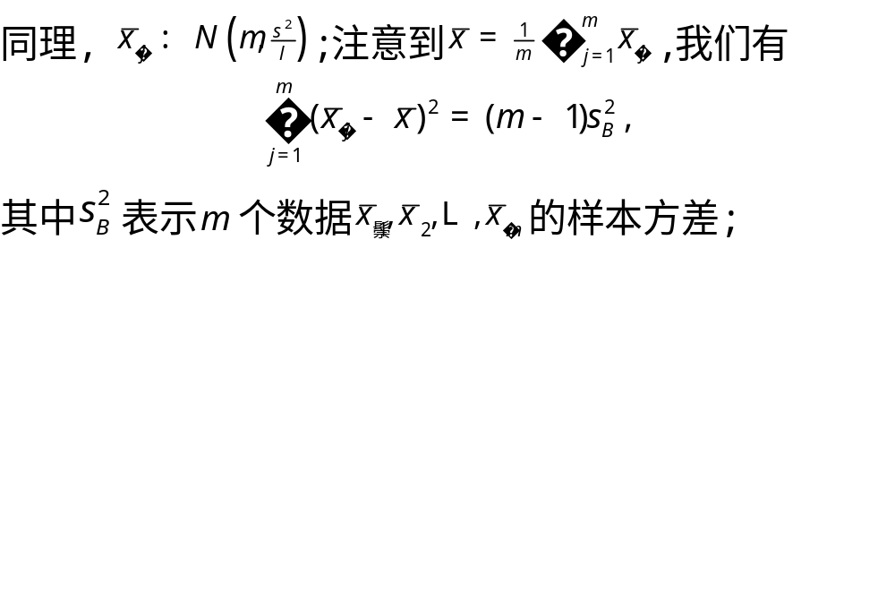
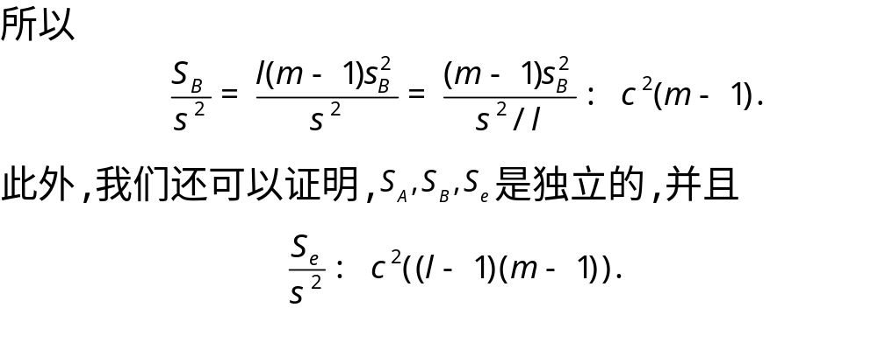
§8.2 双因素无重复试验的方差分析

Slide 16
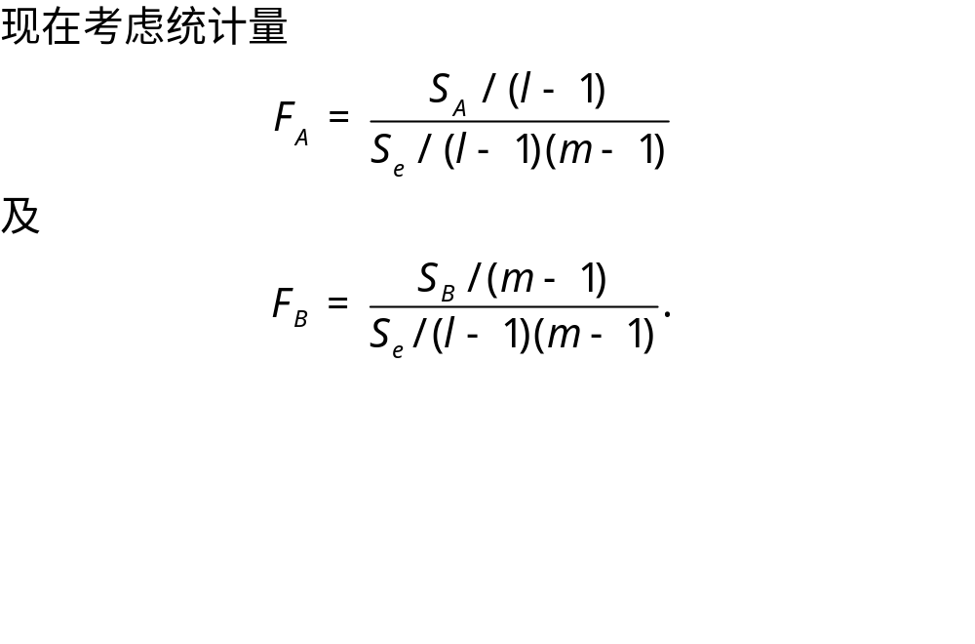
§8.2 双因素无重复试验的方差分析

Slide 17
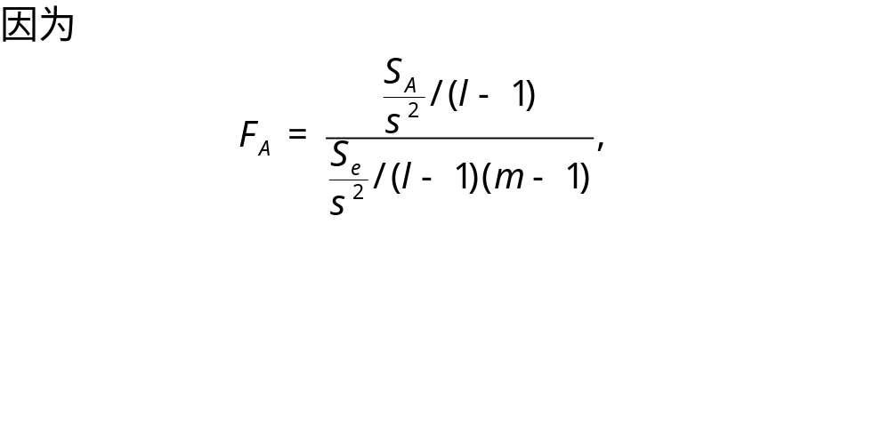
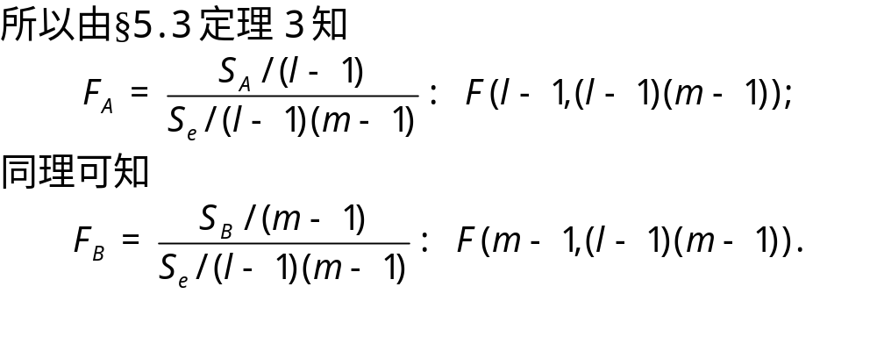
§8.2 双因素无重复试验的方差分析

Slide 18
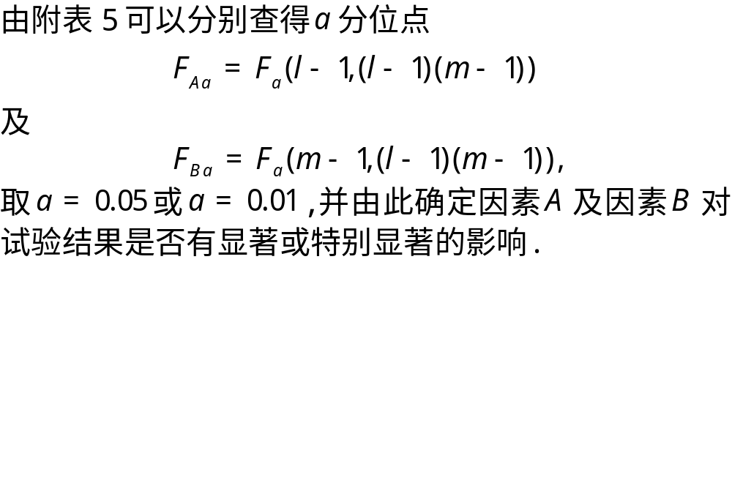
§8.2 双因素无重复试验的方差分析

Slide 19
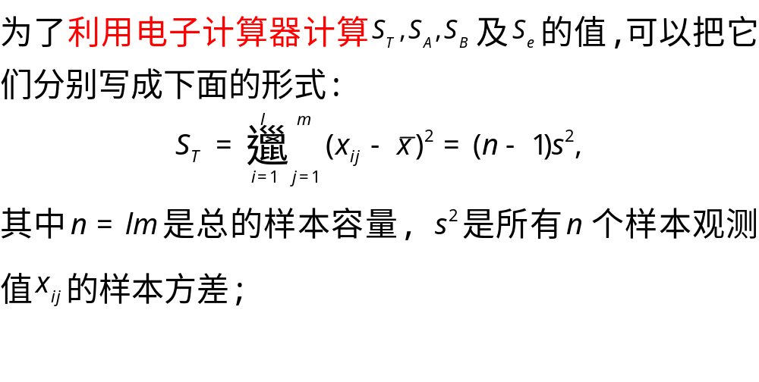
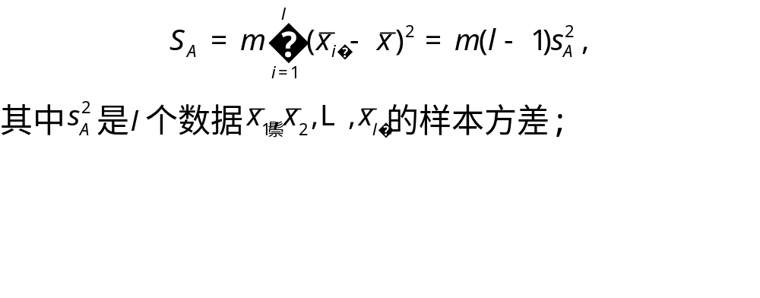
§8.2 双因素无重复试验的方差分析

Slide 20
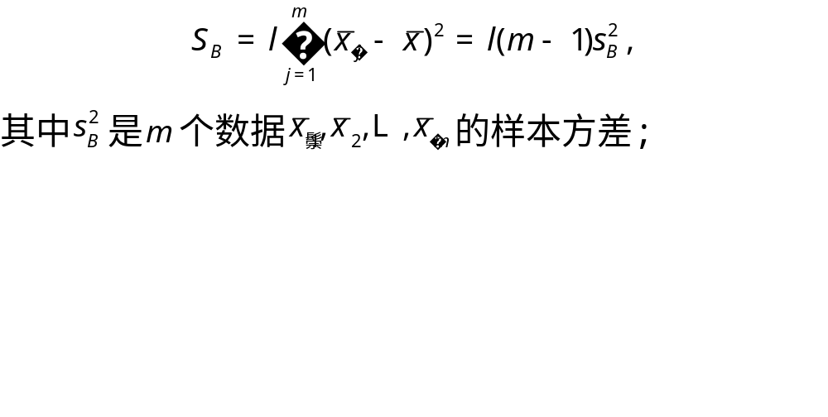
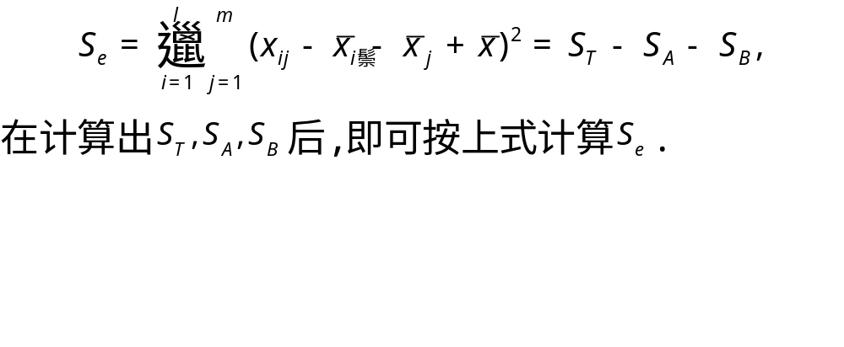
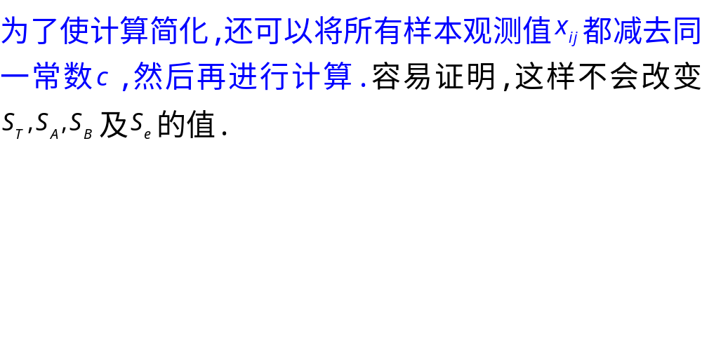
§8.2 双因素无重复试验的方差分析

Slide 21


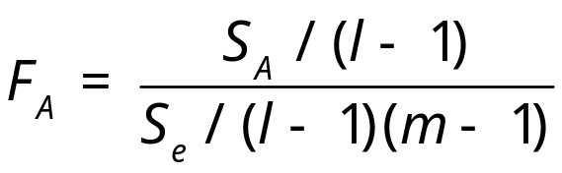




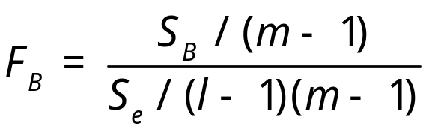








§8.2 双因素无重复试验的方差分析
最后,根据计算结果,写出双因素无重复试验的方差分析表如下:
方差来源 | 平方和 | 自由度 | 值 | 分位点 | 显著性
因素A
因素B
误差
总计

Slide 22
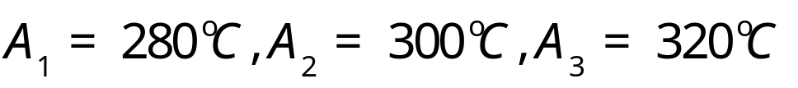






§8.2 双因素无重复试验的方差分析
例 对生产的高速铣刀进行淬火工艺试验,选择了三种不同的等温温度：
以及三种不同的淬火温度：
测得铣刀硬度如下：
淬火温度 等温温度
 | 64 66 65 | 66 68 67 | 68 67 68
检验等温温度及淬火温度对铣刀硬度是否有显著影响.

Slide 23
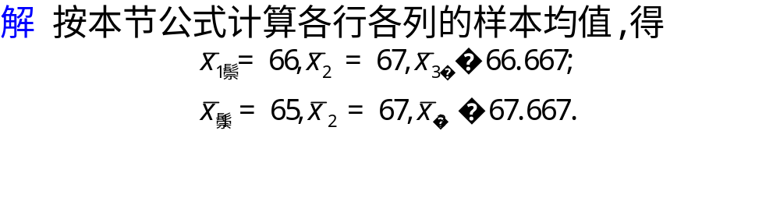
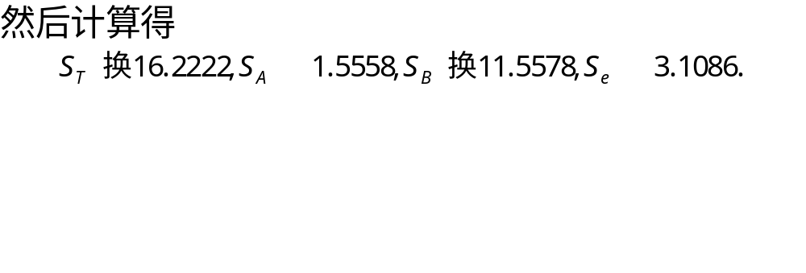

§8.2 双因素无重复试验的方差分析

Slide 24











§8.2 双因素无重复试验的方差分析
于是,写出双因素无重复试验的方差分析表如下:
方差来源 | 平方和 | 自由度 | 值 | 分位点 | 显著性
因素A
因素B |  |  |  |  | *
误差
总计
由方差分析表可知,等温温度对铣刀硬度无显著影响,而淬火温度对铣刀硬度有显著影响.因为当淬火温度为1250摄氏度时铣刀硬度最大,所以选择此温度.

Slide 25
§8.2 双因素无重复试验的方差分析
思考题
在双因素的方差分析中,我们得到的数据是两种因素共同作用的二维表格.如果这两种因素不是独立的,而是有关联的,那么这个二维表格当中的数据是否适合用本节的双因素方差分析法进行分析?思考解决这一问题的方法.

